Slide 1



Probabilidad
Grado en Ingeniería Informática

Slide 2
Espacios muestrales, sucesos y álgebra de sucesos
Estudio de una única característica aleatoria

Slide 3
fenomenos
Determinista vs aleatorio
Existen fenómenos con un carácter determinista → En la misma situación siempre ocurrirán.
Otros fenómenos tienen un carácter aleatorio → Únicamente cuando los observamos o realizamos un experimento aleatorio podemos ver su resultado ← Esto es el objeto de estudio de la estadística

Slide 4
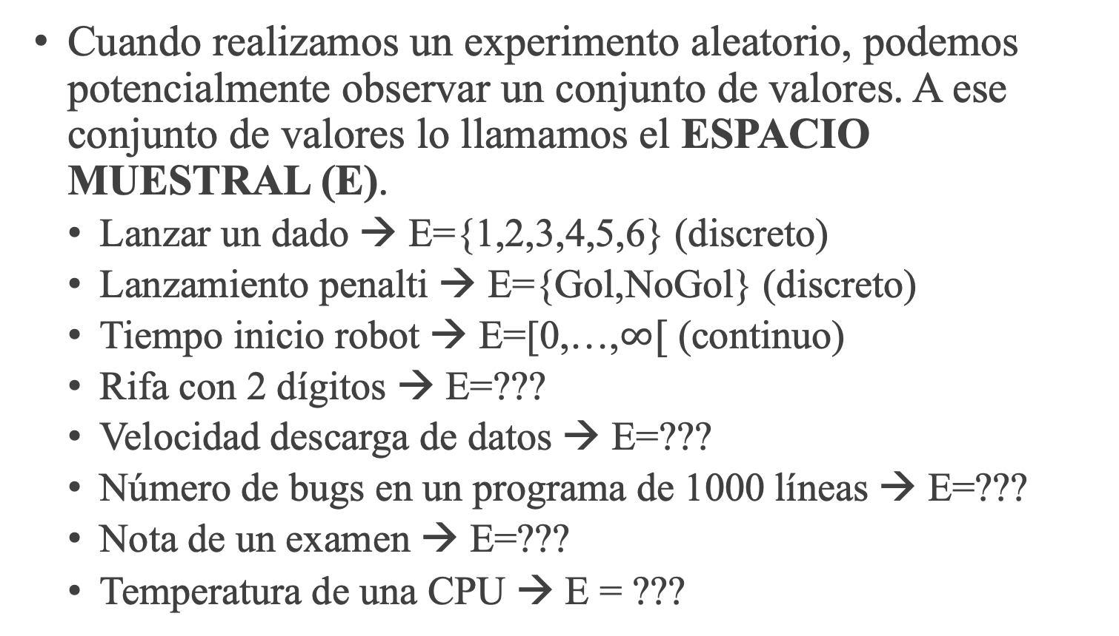
Espacio muestral
Cuando realizamos un experimento aleatorio, podemos potencialmente observar un conjunto de valores. A ese conjunto de valores lo llamamos el ESPACIO MUESTRAL (E).
Lanzar un dado → E={1,2,3,4,5,6} (discreto)
Lanzamiento penalti → E={Gol,NoGol} (discreto)
Tiempo inicio robot → E=[0,…,$∞[$ (continuo)
Rifa con 2 dígitos → E=???
Velocidad descarga de datos → E=???
Número de bugs en un programa de 1000 líneas → E=???
Nota de un examen → E=???
Temperatura de una CPU → E = ???

Slide 5
Espacio muestral
En todos estos experimentos el resultado es variable → Existe cierta regularidad estadística que nos permite modelar el resultado. Es decir, podemos afirmar cosas sobre el resultado de estos experimentos (aunque no sea al 100% seguro)
La probabilidad nos permite asociar grados de certeza a esas afirmaciones que realizamos sobre los experimentos. Desde totalmente imposible (0) hasta totalmente seguro (1), con números entre [0,1] denotando distintos grados de certeza.
Los cálculos de probabilidades son parte del motor empleado en la inferencia estadística.

Slide 6
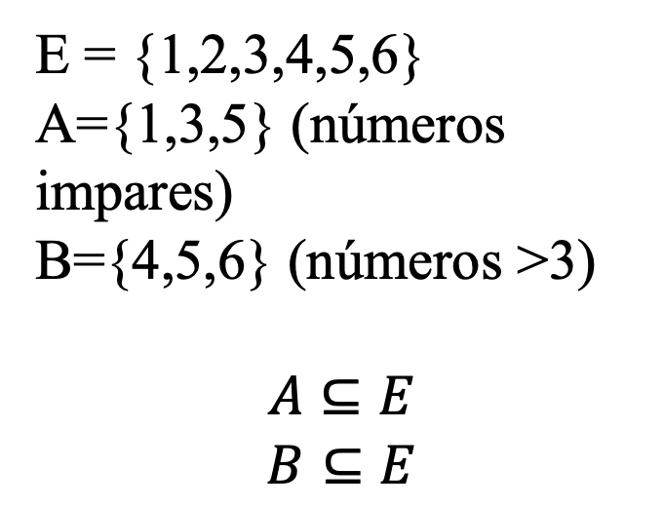
Suceso
Dado un espacio muestral E, un suceso es un subconjunto de E.
E = {1,2,3,4,5,6}
A={1,3,5} (números impares)
B={4,5,6} (números >3)
$$A⊆E$$
$$B⊆E$$
A
1
3
5
B
2
4
6

Slide 7
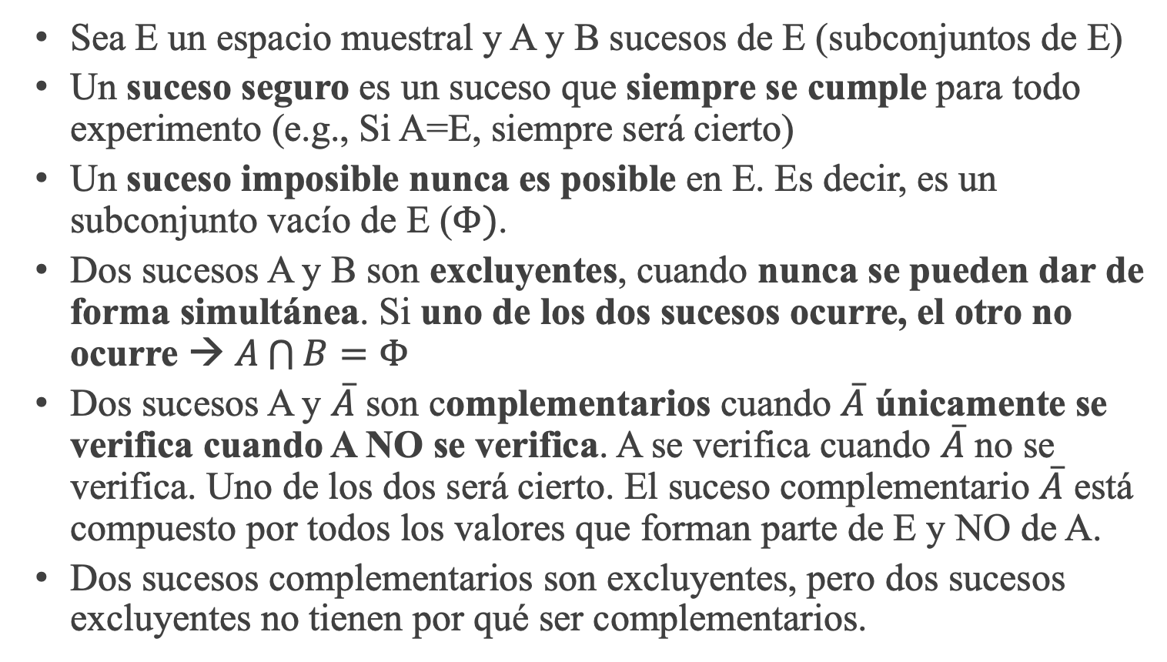
Tipos de Suceso
Sea E un espacio muestral y A y B sucesos de E (subconjuntos de E)
Un suceso seguro es un suceso que siempre se cumple para todo experimento (e.g., Si A=E, siempre será cierto)
Un suceso imposible nunca es posible en E. Es decir, es un subconjunto vacío de E ($Φ)$.
Dos sucesos A y B son excluyentes, cuando nunca se pueden dar de forma simultánea. Si uno de los dos sucesos ocurre, el otro no ocurre → $A\bigcap{B}=Φ$
Dos sucesos A y $\overline{A}$ son complementarios cuando $\overline{A}$ únicamente se verifica cuando A NO se verifica. A se verifica cuando $\overline{A}$ no se verifica. Uno de los dos será cierto. El suceso complementario $\overline{A}$ está compuesto por todos los valores que forman parte de E y NO de A.
Dos sucesos complementarios son excluyentes, pero dos sucesos excluyentes no tienen por qué ser complementarios.

Slide 8
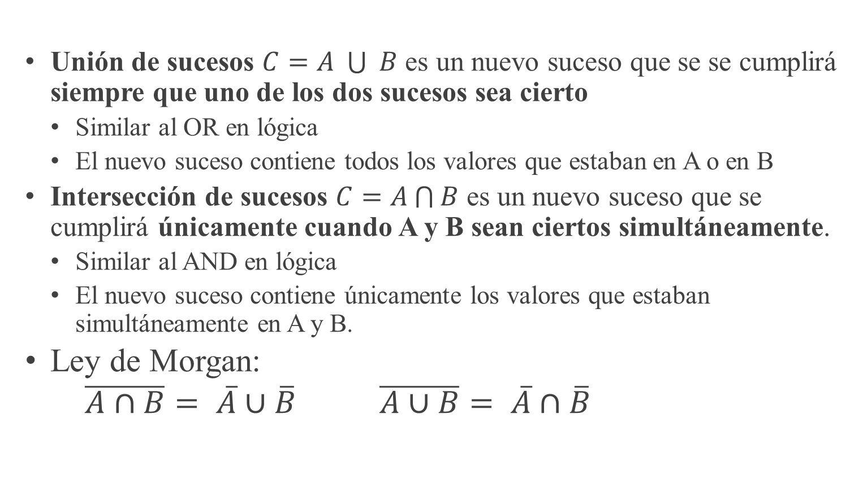
Operaciones con sucesos
Unión e intersección
Unión de sucesos $C=A \bigcup{ B}$ es un nuevo suceso que se se cumplirá siempre que uno de los dos sucesos sea cierto
Similar al OR en lógica
El nuevo suceso contiene todos los valores que estaban en A o en B
Intersección de sucesos $C=A\bigcap{B}$ es un nuevo suceso que se cumplirá únicamente cuando A y B sean ciertos simultáneamente.
Similar al AND en lógica
El nuevo suceso contiene únicamente los valores que estaban simultáneamente en A y B.
Ley de Morgan:
$\overline{A∩B}= \overline{A}∪\overline{B}$ $\overline{A∪B}= \overline{A}∩\overline{B}$

Slide 9
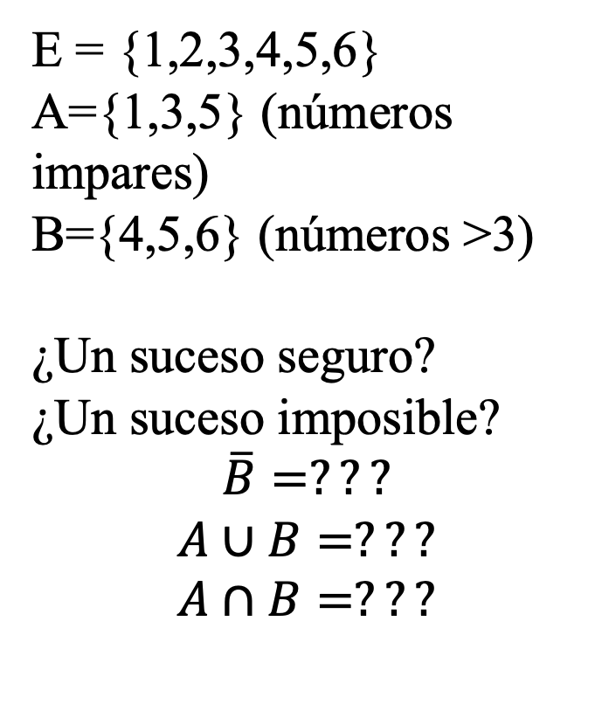
Operaciones con sucesos
E = {1,2,3,4,5,6}
A={1,3,5} (números impares)
B={4,5,6} (números >3)
¿Un suceso seguro?
¿Un suceso imposible?
$$\overline{B}=???$$
$$A∪B=???$$
$$A∩B=???$$
A
1
3
5
B
2
4
6

Slide 10
Operaciones con sucesos: componentes
Ejemplos con componentes en serie y en paralelo
¿Cómo representarías el suceso W definido como el dispositivo funciona más de 1000h sin fallar? C1: La componente C1 funciona más de 1000h sin fallar C2: La componente C2 funciona más de 1000h sin fallar C3: La componente C3 funciona más de 1000h sin fallar
C1
C2
C1
C2
C3

Slide 11
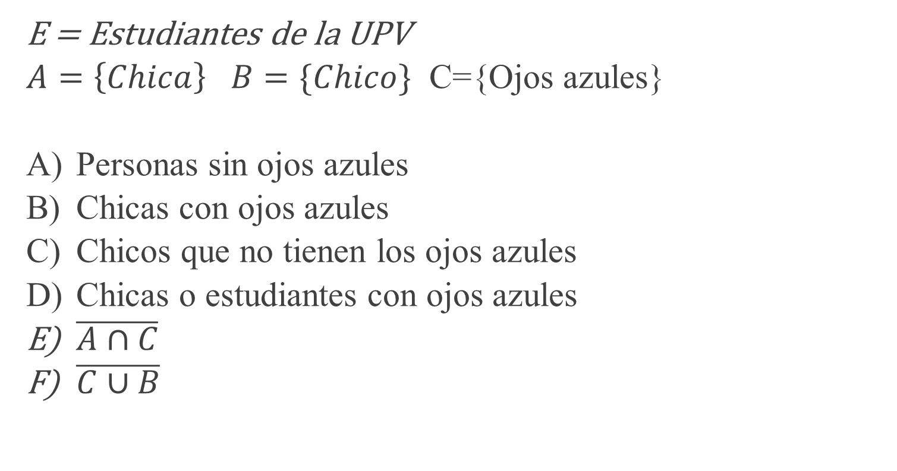
Operaciones con sucesos: más ejemplos
Encuentra la expresión en álgebra de sucesos o el significado de la expresión en álgebra de sucesos
E = Estudiantes de la UPV
$A=\left\{Chica\right\} B=\{Chico\}$ C={Ojos azules}
Personas sin ojos azules
Chicas con ojos azules
Chicos que no tienen los ojos azules
Chicas o estudiantes con ojos azules
$\overline{A∩C}$
$\overline{C∪B}$

Slide 12
probabilidad
Definiciones

Slide 13
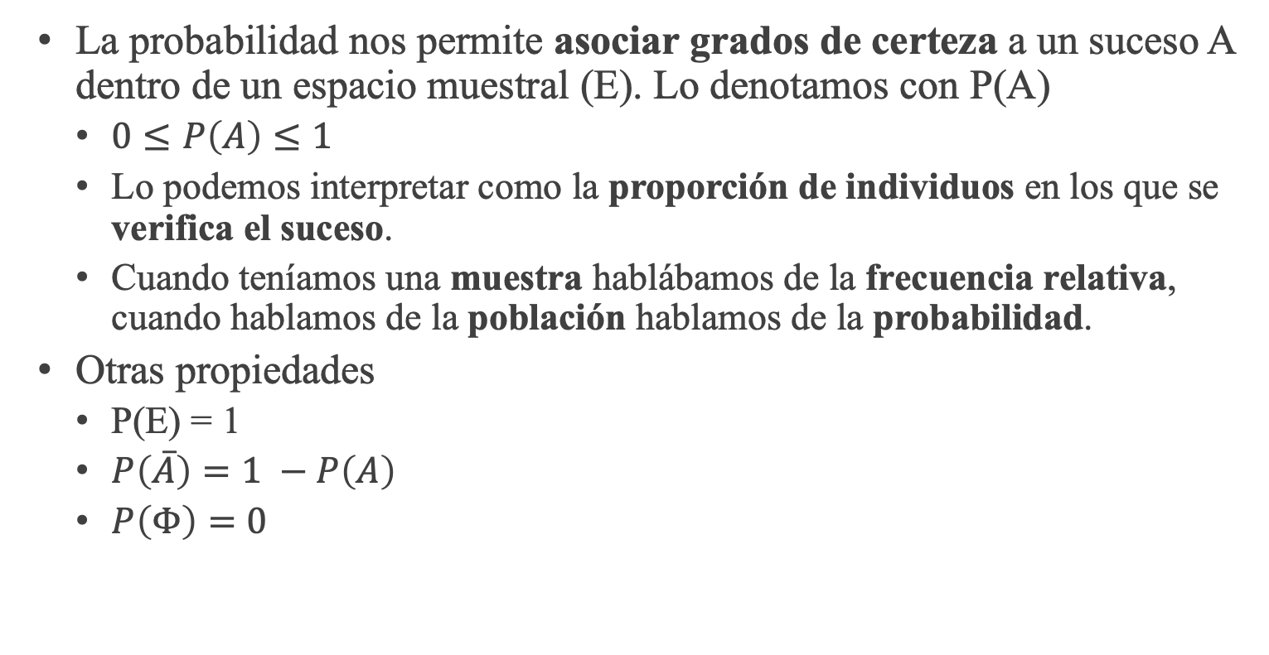
Definición de probabilidad
Definición frecuentista
La probabilidad nos permite asociar grados de certeza a un suceso A dentro de un espacio muestral (E). Lo denotamos con P(A)
$0≤P\left(A\right)≤1$
Lo podemos interpretar como la proporción de individuos en los que se verifica el suceso.
Cuando teníamos una muestra hablábamos de la frecuencia relativa, cuando hablamos de la población hablamos de la probabilidad.
Otras propiedades
P(E) = 1
$P\left(\overline{A}\right)=1 −P\left(A\right)$
$P\left(Φ\right)=0$

Slide 14
¿Cuál es la relación entre frecuencia relativa y probabilidad?
La ley de los grandes números
Cuanto la muestra es mayor, la frecuencia relativa de una muestra más se acerca a la probabilidad en la población → Ley de los grandes números
Ver simulación en Notebook de Python…

Slide 15
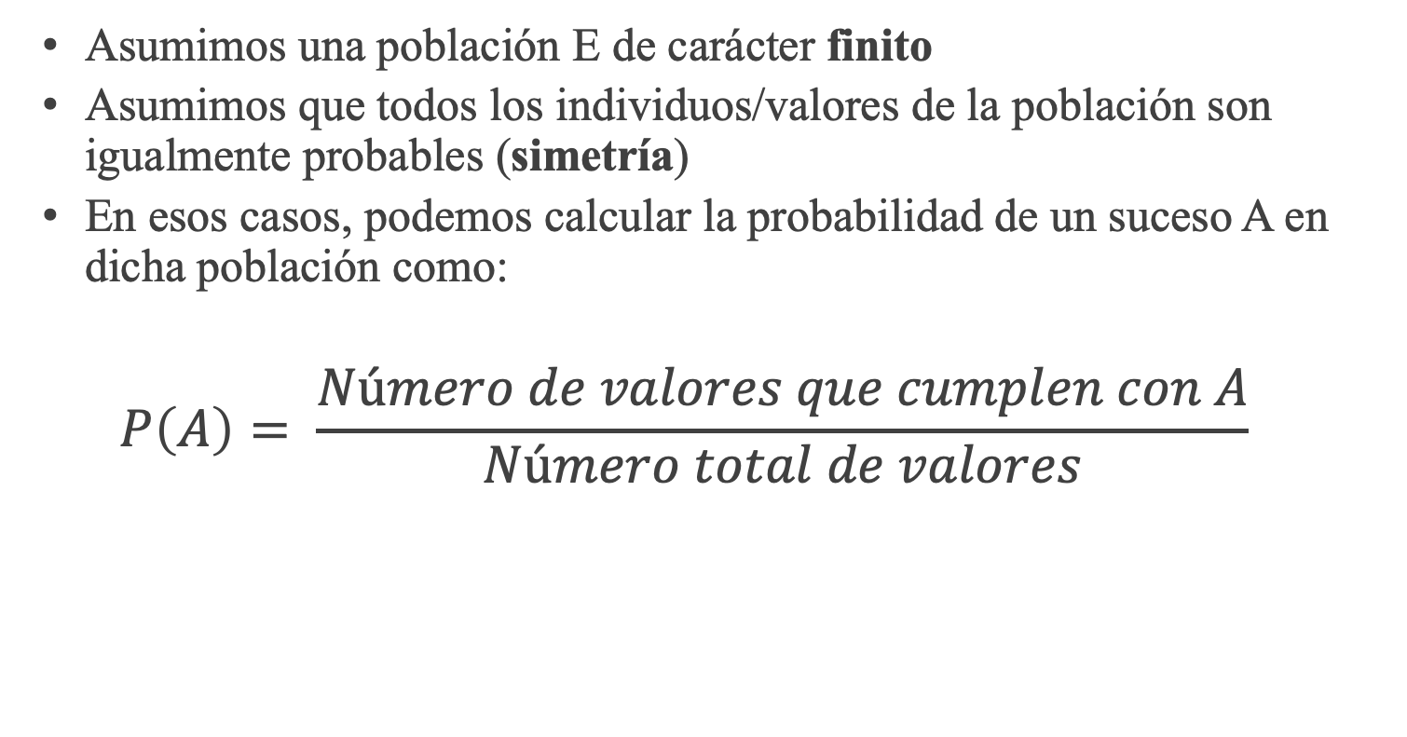
Cálculo de probabilidad en poblaciones finitas
Regla de Laplace
Asumimos una población E de carácter finito
Asumimos que todos los individuos/valores de la población son igualmente probables (simetría)
En esos casos, podemos calcular la probabilidad de un suceso A en dicha población como:
$$P\left(A\right)= \frac{Número de valores que cumplen con A}{Número total de valores}$$

Slide 16
Cálculo de probabilidad en poblaciones finitas
Regla de Laplace
Asumimos una población E de carácter finito
Asumimos que todos los individuos/valores de la población son igualmente probables (simetría)
En esos casos, podemos calcular la probabilidad de un suceso A en dicha población como:
$$P\left(A\right)= \frac{Número de valores que cumplen con A}{Número total de valores}$$

Slide 17
Cálculo de probabilidad en poblaciones finitas
Regla de Laplace
Asumimos una población E de carácter finito
Asumimos que todos los individuos/valores de la población son igualmente probables (simetría)
En esos casos, podemos calcular la probabilidad de un suceso A en dicha población como:
$$P\left(A\right)= \frac{Número de valores que cumplen con A}{Número total de valores}$$
¿Y cuando no todos los valores son igualmente probables? ¿Y si no es finito?
Contamos con otras herramientas, ya las veremos…

Slide 18
Ejemplo regla de laplace
A = Números pares mayores que 4
B = Números múltiplos de 3
C = Números primos
P(A) = ???
P(B) = ???
P(C) = ???
1
3
5
2
4
6

Slide 19
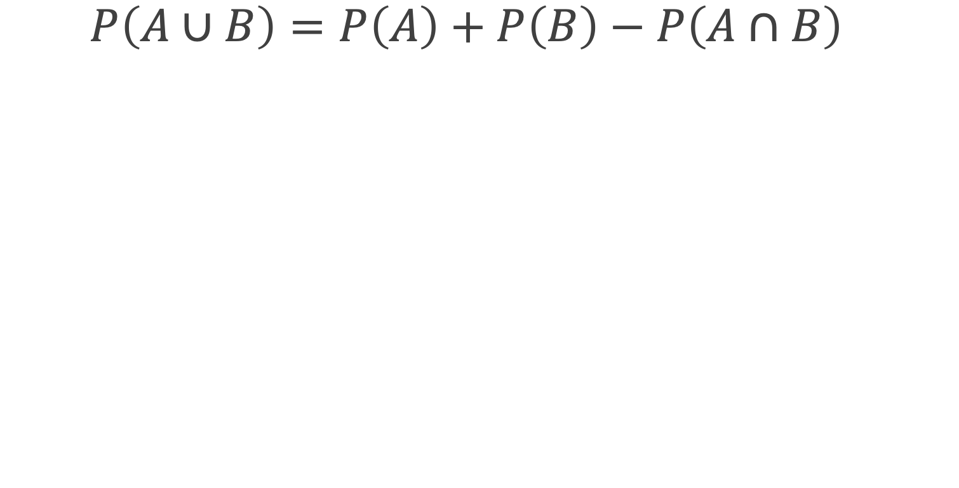
Probabilidad y álgebra de sucesos
Unión
$$P\left(A∪B\right)=P\left(A\right)+P\left(B\right)−P\left(A∩B\right)$$
A
B

Slide 20
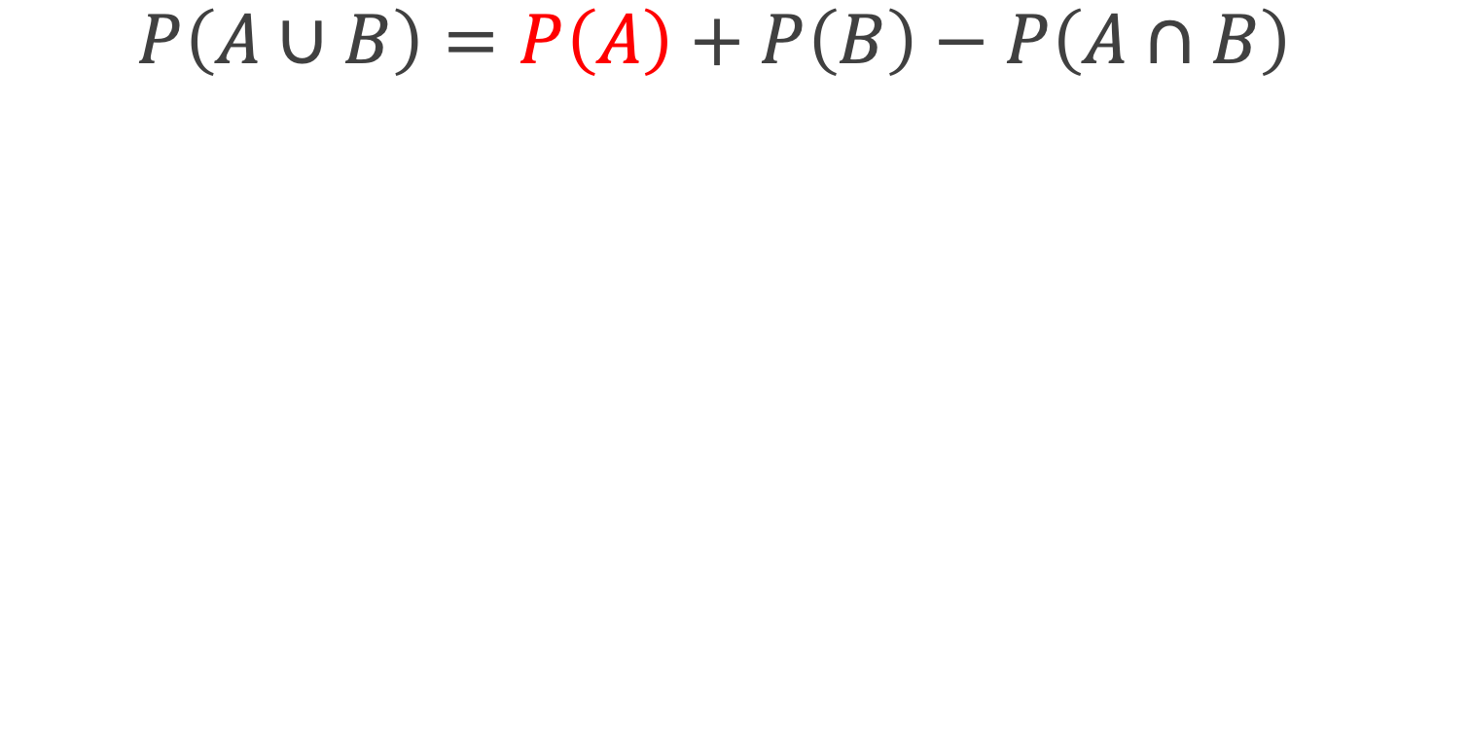
Probabilidad y álgebra de sucesos
Unión
$$P\left(A∪B\right)=P\left(A\right)+P\left(B\right)−P\left(A∩B\right)$$
A
B

Slide 21
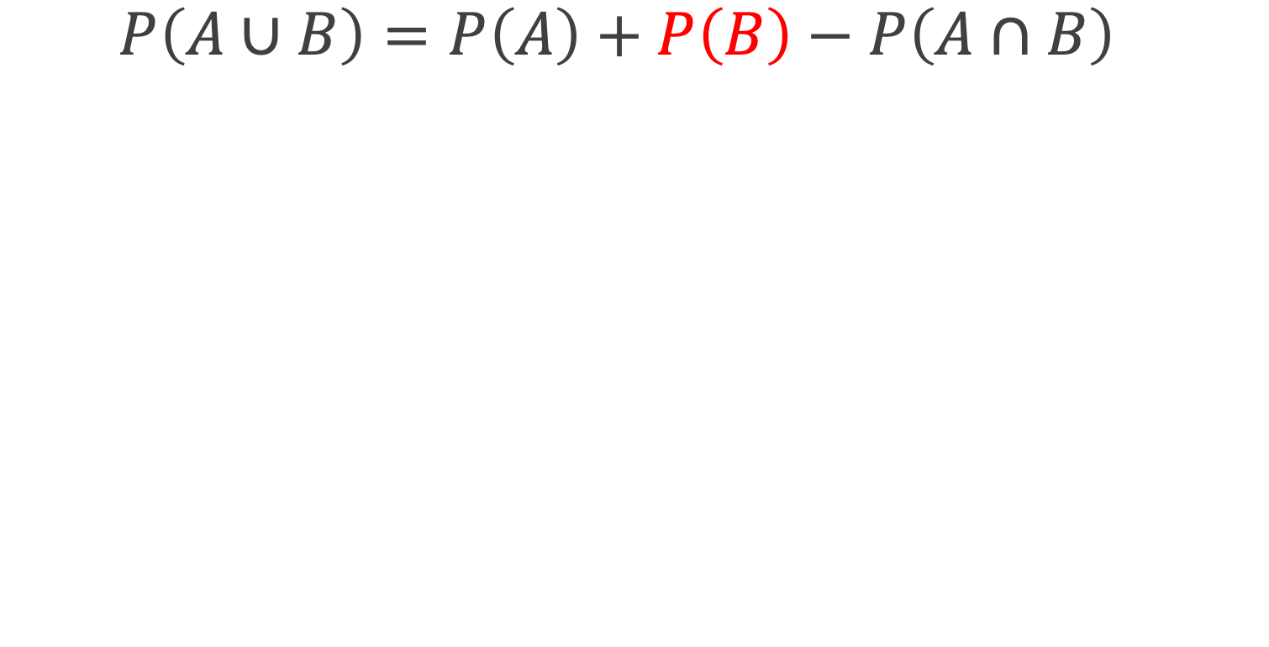
Probabilidad y álgebra de sucesos
Unión
$$P\left(A∪B\right)=P\left(A\right)+P\left(B\right)−P\left(A∩B\right)$$
A
B

Slide 22
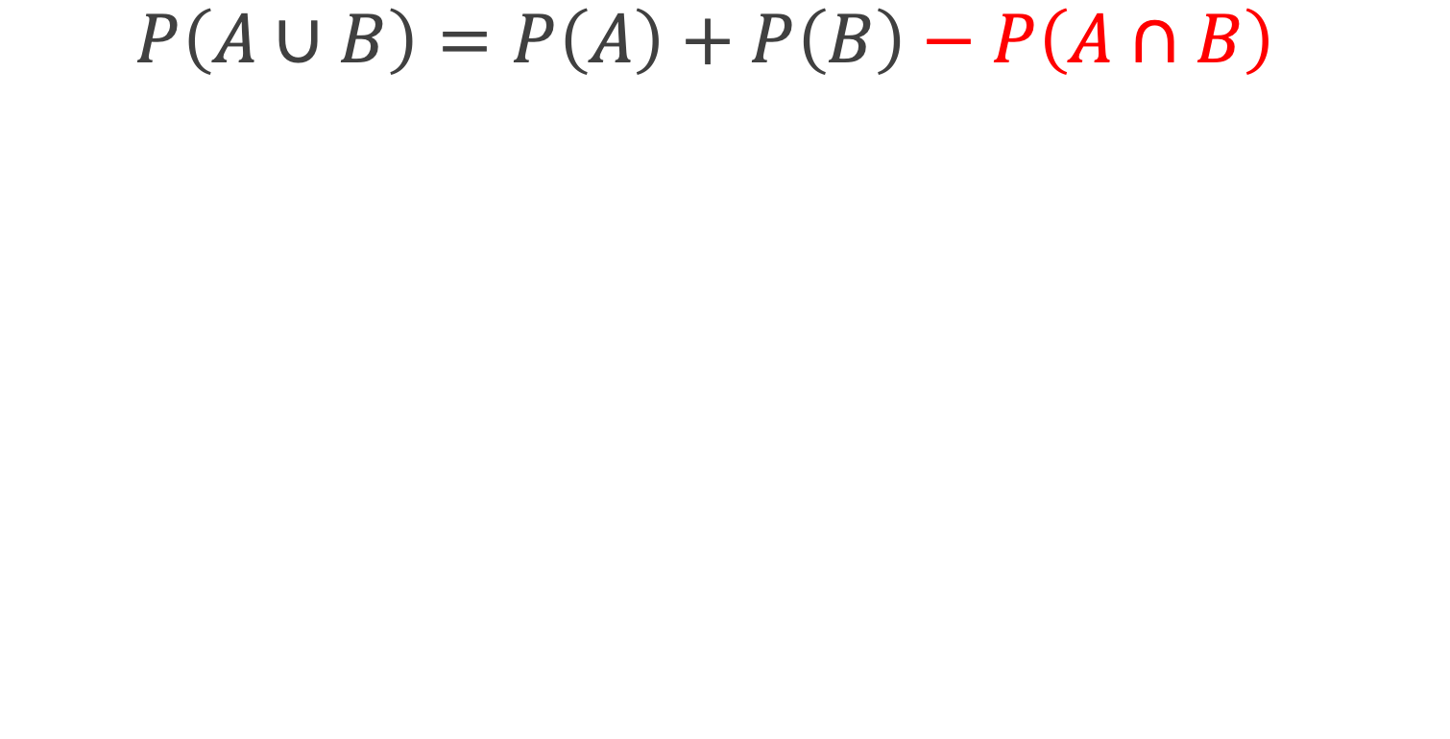
Probabilidad y álgebra de sucesos
Unión
$$P\left(A∪B\right)=P\left(A\right)+P\left(B\right)−P\left(A∩B\right)$$
A
B

Slide 23
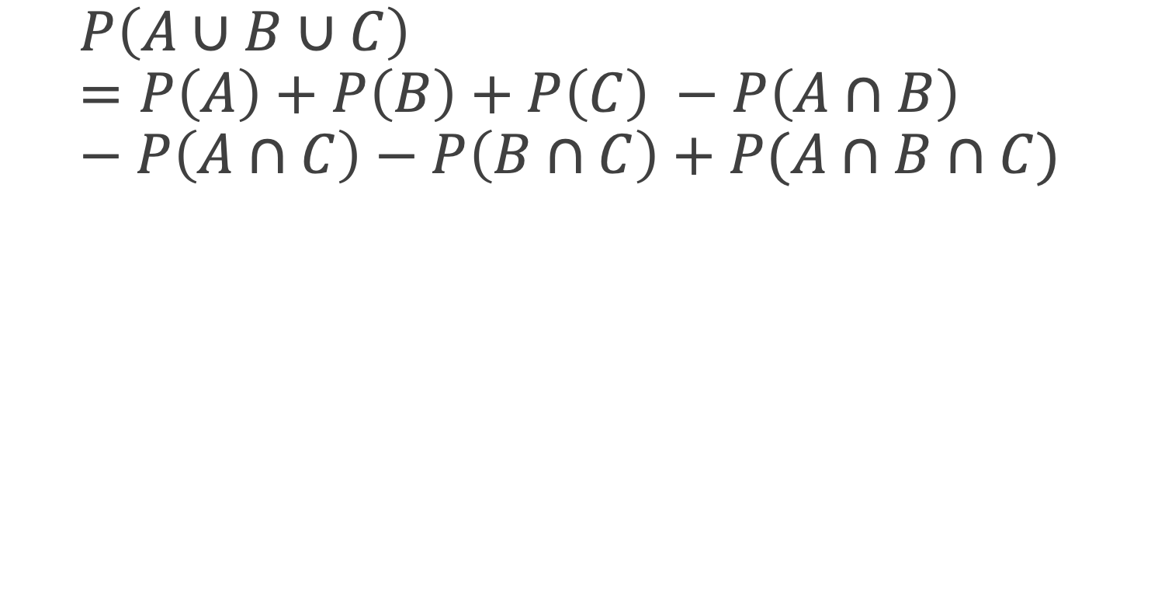
Probabilidad y álgebra de sucesos
Generalización a 3 sucesos
$$P\left(A∪B∪C\right)=P\left(A\right)+P\left(B\right)+P\left(C\right) −P\left(A∩B\right)−P\left(A∩C\right)−P\left(B∩C\right)+P(A∩B∩C)$$
A
B
C

Slide 24
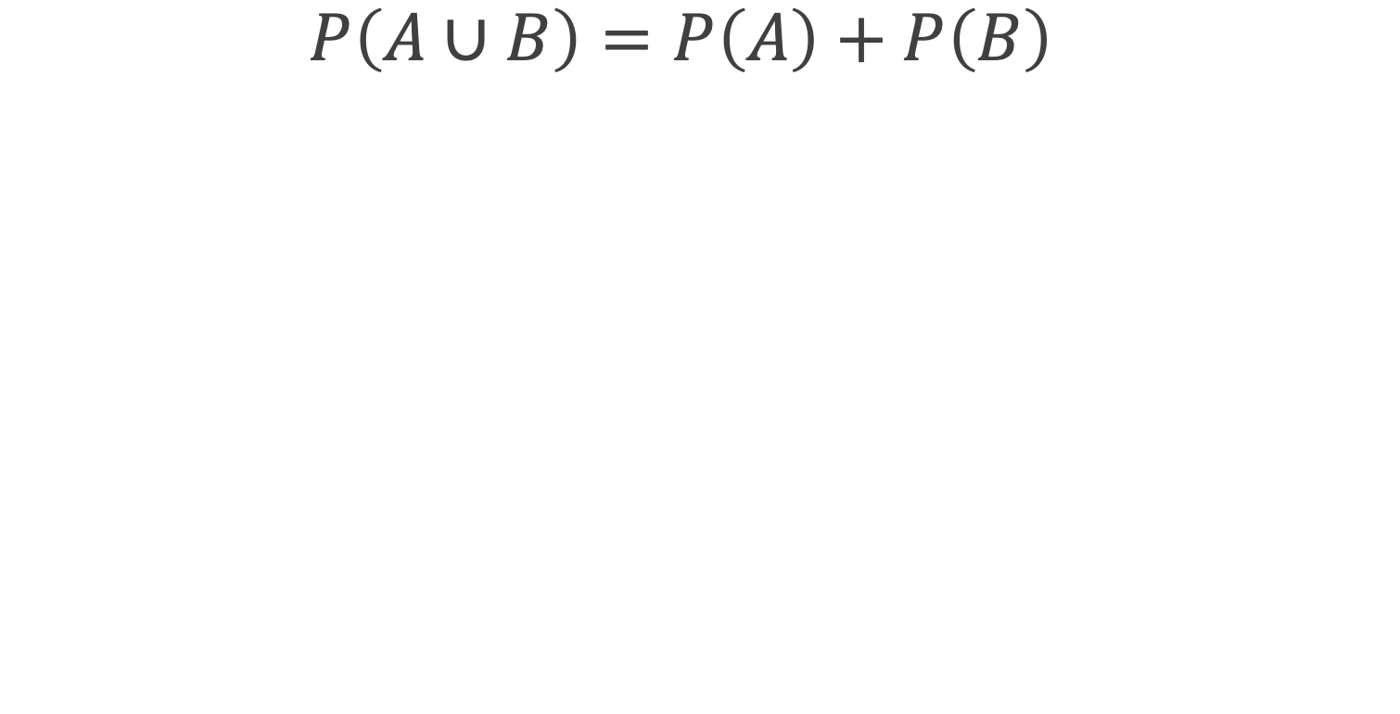
Probabilidad y álgebra de sucesos
Mutuamente excluyentes
$$P\left(A∪B\right)=P\left(A\right)+P\left(B\right)$$
A
B

Slide 25
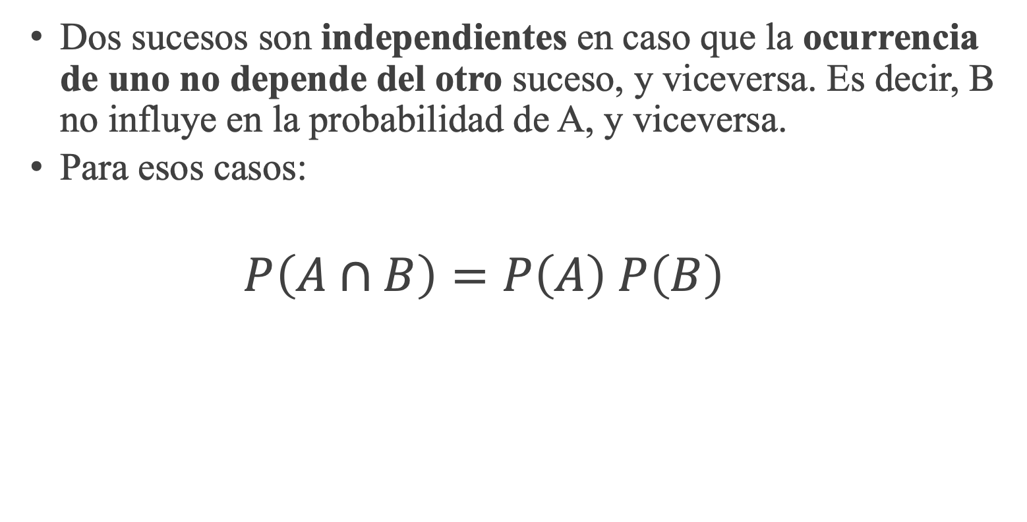
Probabilidad y álgebra de sucesos
Intersección
Dos sucesos son independientes en caso que la ocurrencia de uno no depende del otro suceso, y viceversa. Es decir, B no influye en la probabilidad de A, y viceversa.
Para esos casos:
$$P\left(A∩B\right)=P\left(A\right) P\left(B\right)$$

Slide 26
¿Dependientes o independientes?
Lanzamiento de dos dados: A={Sacar un 4 en el primer dado} B ={Sacar un 2 en el segundo dado}
Para dos procesos que se ejecutan simultáneamente en un PC monoprocesador A={<15 s de ejecución para el primer proceso}, B={<3s de ejecución para el segundo proceso}
Extracción de dos cartas de una baraja española A={Rey, Sota} B={Caballo}
Dos autobuses con rutas diferentes en dos ciudades A={Llega con retraso} B={Llega a tiempo}
Nota de dos estudiantes: A={3,4,5} B={7,8,9}
Lanzar un dado simétrico A={obtener número par} B={obtener número mayor que 3}

Slide 27
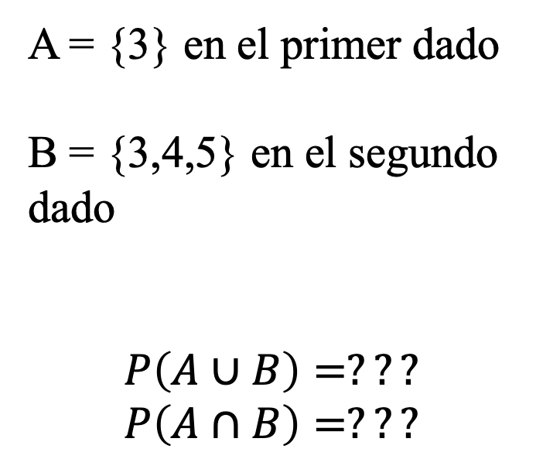
Ejemplo: probabilidad y álgebra de sucesos
1
3
5
A = {3} en el primer dado
B = {3,4,5} en el segundo dado
$$P\left(A∪B\right)=???$$
$$P\left(A∩B\right)=???$$
2
4
6
1
3
5
2
4
6

Slide 28
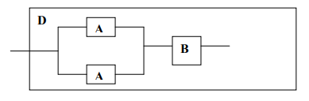
Problema
Un mecanismo D está formado por 3 componentes: 2 de tipo A conectados en paralelo, y uno de tipo B conectado en serie como muestra la figura. La fiabilidad de un componente de tipo A tras 1000 horas de funcionamiento es del 60%, y la fiabilidad de un componente del tipo B después de 1000 horas de funcionamiento es del 80%.
¿Cuál es la fiabilidad del mecanismo D?
¿Cuántos mecanismos de tipo D serían necesarios en paralelo para conseguir una fiabilidad a las 1000 horas del 90%?

Slide 29
Problema
Si se lanza un cierto dado asimétrico, el número 1 se obtiene con una frecuencia 2p, el número 6 con una frecuencia p/2, el número 2 se obtiene con una frecuencia p, y lo mismo ocurre con los números 3, 4 y 5. Si se lanza el dado, ¿cuál es la probabilidad de obtener un resultado menor o igual a 2?

Slide 30
Probabilidad condicional
Cuando sabemos algo más…

Slide 31


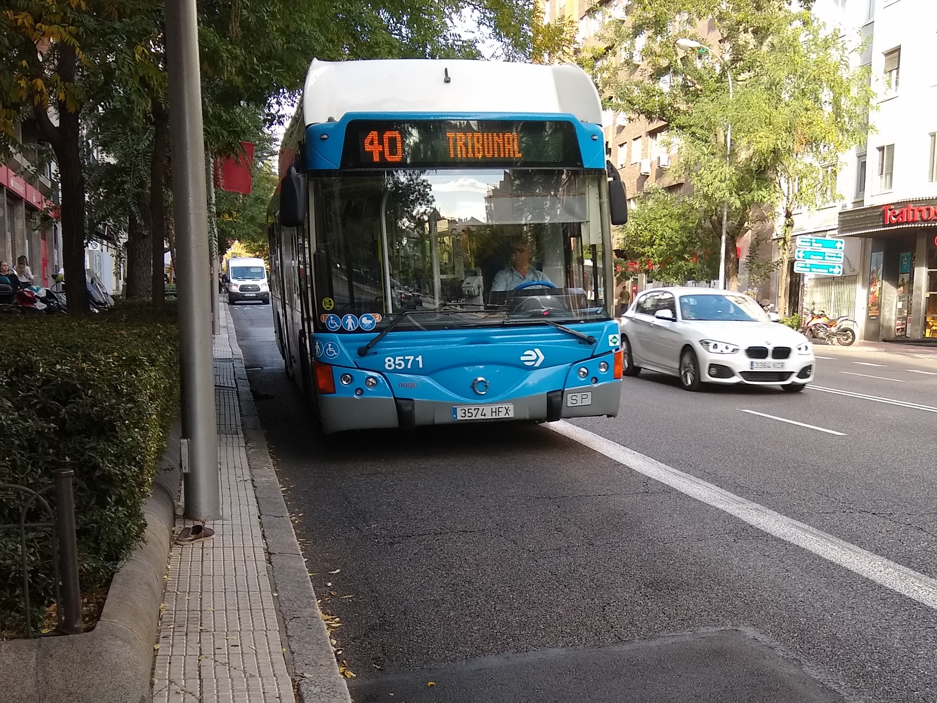
Probabilidad y probabilidad condicional
La probabilidad marginal mide la certeza de un suceso cuando no tenemos más información
El saber otro suceso con seguridad puede afectar la visión de certeza que tenemos sobre un suceso
Está relacionado con la dependencia e independencia de eventos que hemos estudiado

Slide 32
Probabilidad y probabilidad condicional
La probabilidad marginal mide la certeza de un suceso cuando no tenemos más información
El saber otro suceso con seguridad puede afectar la visión de certeza que tenemos sobre un suceso
Está relacionado con la dependencia e independencia de eventos que hemos estudiado
Juegan los suplentes

Slide 33
Probabilidad y probabilidad condicional
La probabilidad de un suceso mide la certeza de un suceso cuando no tenemos más información
El saber otro suceso con seguridad puede afectar la visión de certeza que tenemos sobre un suceso
Está relacionado con la dependencia e independencia de eventos que hemos estudiado
No ha dormido en toda la noche

Slide 34
Probabilidad y probabilidad condicional
La probabilidad marginal mide la certeza de un suceso cuando no tenemos más información
El saber otro suceso con seguridad puede afectar la visión de certeza que tenemos sobre un suceso
Está relacionado con la dependencia e independencia de eventos que hemos estudiado
Hay atasco en el centro

Slide 35
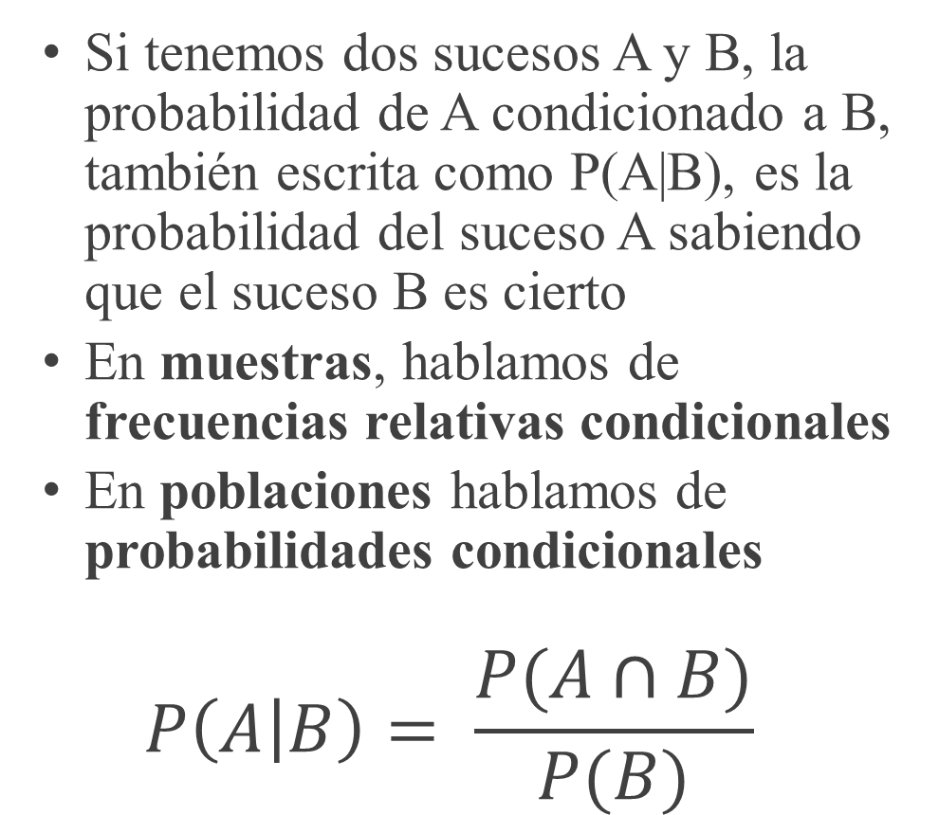

probabilidad condicional
Si tenemos dos sucesos A y B, la probabilidad de A condicionado a B, también escrita como P(A|B), es la probabilidad del suceso A sabiendo que el suceso B es cierto
En muestras, hablamos de frecuencias relativas condicionales
En poblaciones hablamos de probabilidades condicionales
$$P\left(A | B\right)= \frac{P(A∩B)}{P(B)}$$
A
B
A $B$

Slide 36
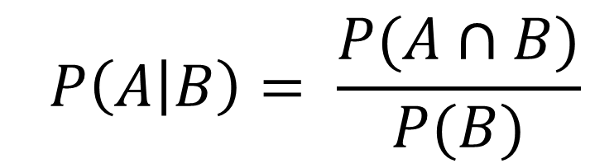
Ejemplos probabilidad condicional
Lanzamiento de un dado A={número par} B={mayor que 4}
Rifa con dos dígitos A={Mayor que 91} B={Es par}
Suma de dos dados
A={Mayor que 7}
B={6}
$$P\left(A | B\right)= \frac{P(A∩B)}{P(B)}$$

Slide 37
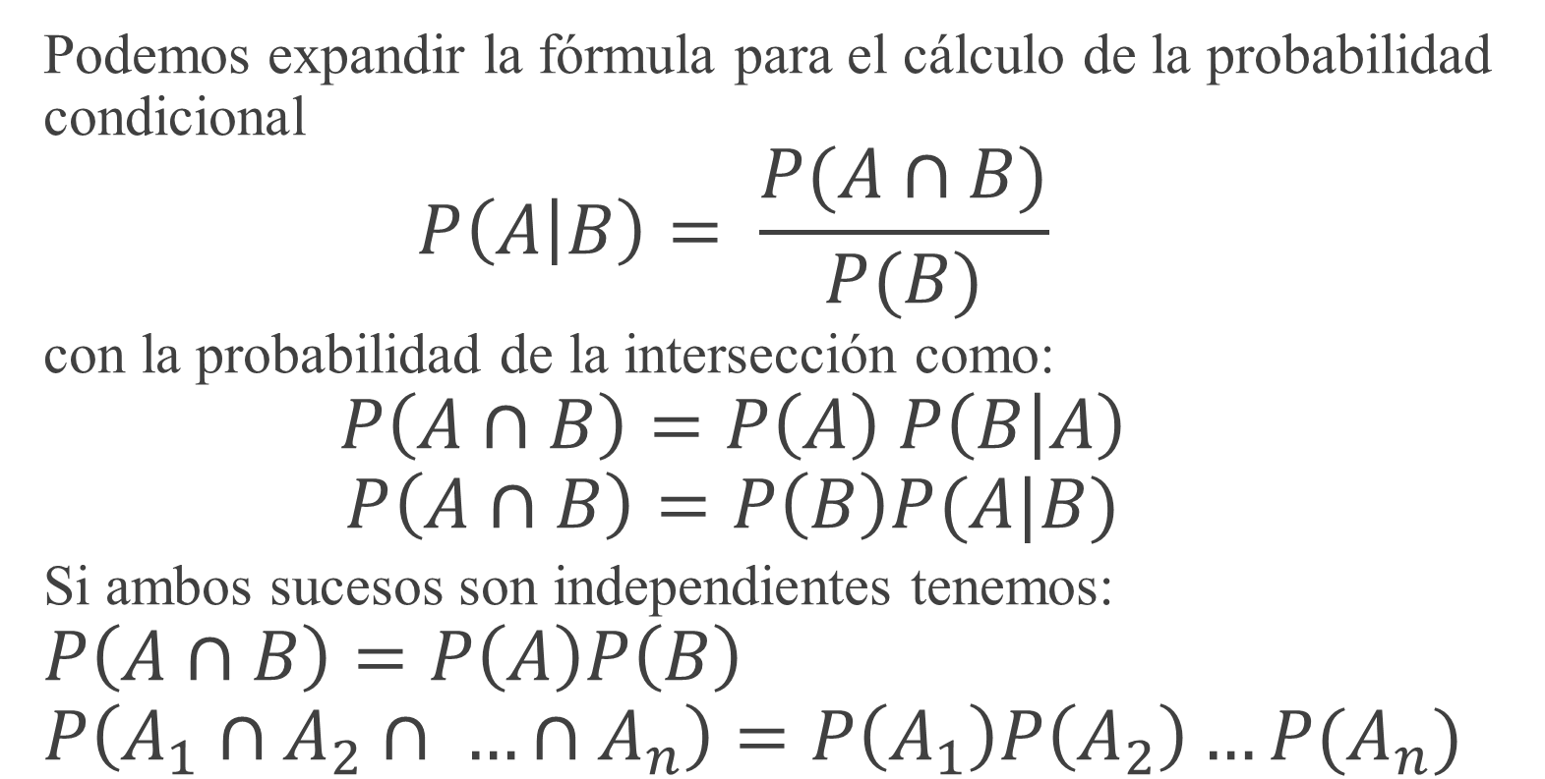
probabilidad condicional
Podemos expandir la fórmula para el cálculo de la probabilidad condicional
$$P\left(A | B\right)= \frac{P(A∩B)}{P(B)}$$
con la probabilidad de la intersección como:
$$P\left(A∩B\right)=P\left(A\right) P\left(B | A\right)$$
$$P\left(A∩B\right)=P\left(B\right)P(A|B)$$
Si ambos sucesos son independientes tenemos:
$$P\left(A∩B\right)=P\left(A\right)P\left(B\right) \\ P\left(A_{1}∩A_{2}∩ …∩A_{n}\right)=P\left(A_{1}\right)P\left(A_{2}\right)…P(A_{n})$$

Slide 38
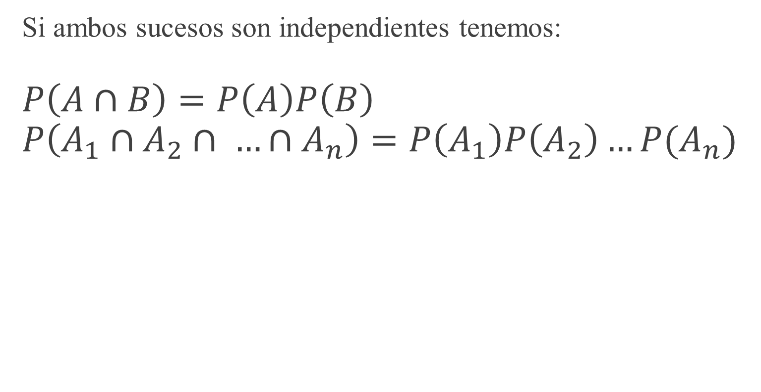
probabilidad condicional: independencia de sucesos
Si ambos sucesos son independientes tenemos:
$$P\left(A∩B\right)=P\left(A\right)P\left(B\right) \\ P\left(A_{1}∩A_{2}∩ …∩A_{n}\right)=P\left(A_{1}\right)P\left(A_{2}\right)…P(A_{n})$$

Slide 39
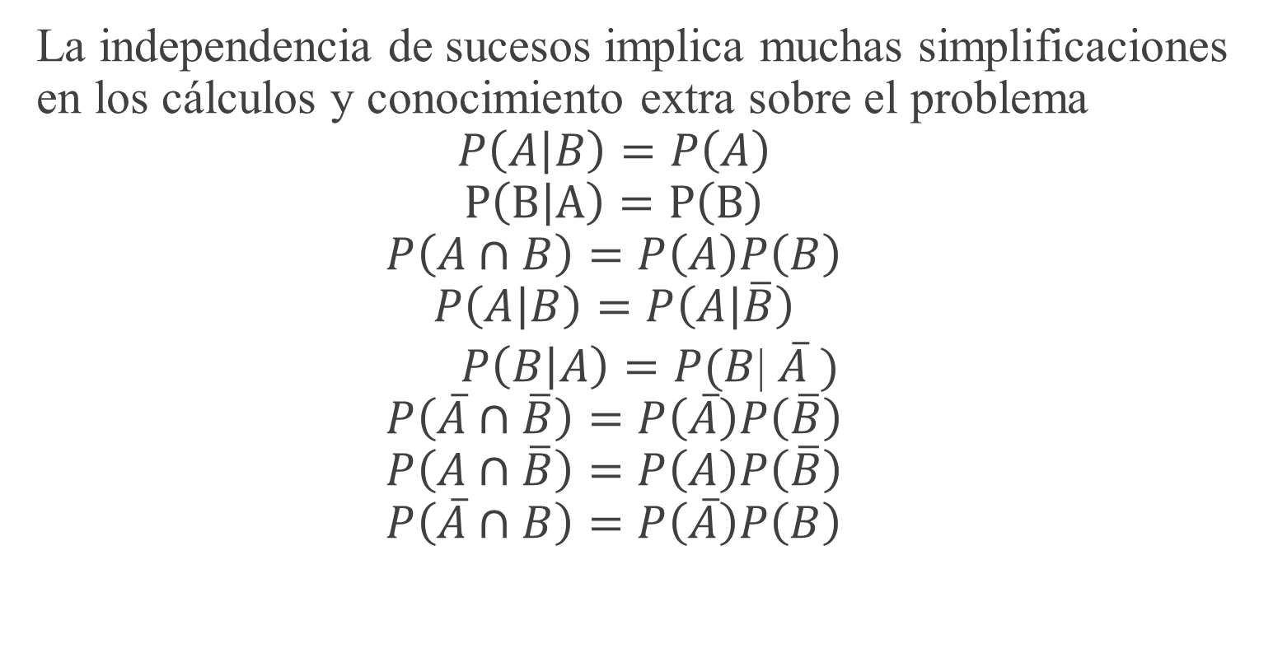
Más sobre independencia de sucesos
La independencia de sucesos implica muchas simplificaciones en los cálculos y conocimiento extra sobre el problema
$$P\left(A | B\right)=P\left(A\right)$$
$$P\left(B | A\right)=P\left(B\right)$$
$$P\left(A∩B\right)=P\left(A\right)P\left(B\right)$$
$$P\left(A | B\right)=P\left(A | \overline{B}\right)$$
$P\left(B | A\right)=P(B$| $\overline{A} )$
$$P\left(\overline{A}∩\overline{B}\right)=P\left(\overline{A}\right)P\left(\overline{B}\right)$$
$$P\left(A∩\overline{B}\right)=P\left(A\right)P\left(\overline{B}\right)$$
$$P\left(\overline{A}∩B\right)=P\left(\overline{A}\right)P\left(B\right)$$

Slide 40

Probabilidad condicional
Vamos a asumir que la siguiente tabla de frecuencias bidimensionales incluye toda la población (un aula)
$$P\left(A | B\right)= \frac{P(A∩B)}{P(B)}$$
Edad\Equipo | Valencia C.F. | Levante U.D. | Otros
<25 años | 19 | 10 | 9 | 38 71.6%
>25 años | 7 | 6 | 2 | 15 28.3%
 | 26 49% | 16 30.1% | 11 20.7% | Total = 53
Q1={Valencia}
Q2={Levante}
Q3={Otros}
A1 = {<25 años}
A2 = {>25 años}
P(Q2|A1) = ???
P(Q3|A2)= ???
P(A2|Q2) = ???

Slide 41
Teorema de la probabilidad total
O de las particiones

Slide 42
asunciones
ESPACIO MUESTRAL (E)
A2
Tenemos una serie de eventos mutuamente excluyentes que particionan todo el espacio muestral
A3
A1
A4
A5

Slide 43
asunciones
ESPACIO MUESTRAL (E)
A2
A3
B
Tenemos un evento cuya probabilidad no conocemos, pero conocemos las P(Ai) y las P(B|Ai)
A1
A4
A5

Slide 44
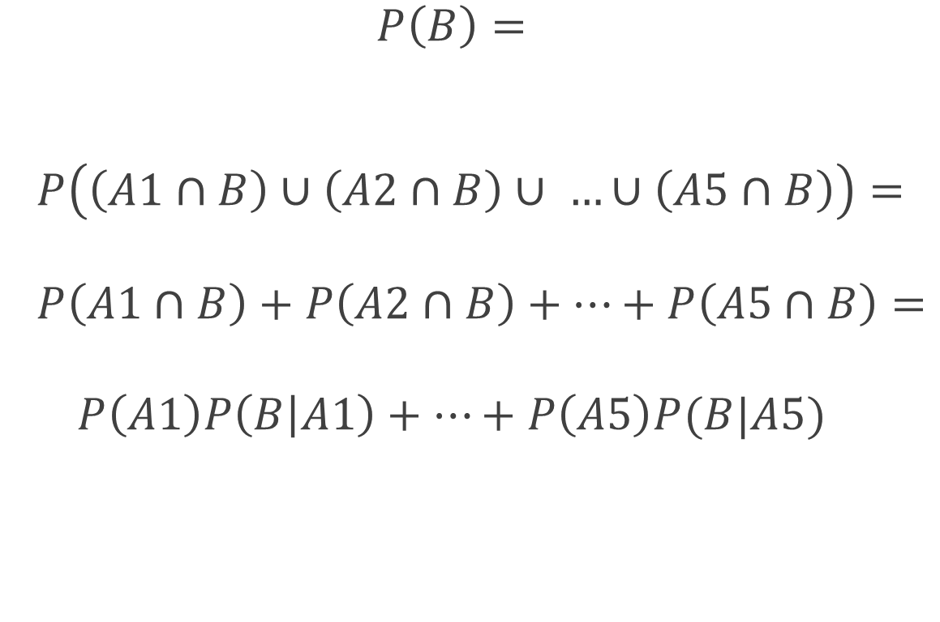
Teorema de la probabilidad total
$$P\left(B\right)=$$
$$P\left(\left(A1∩B\right)∪\left(A2∩B\right)∪ …∪\left(A5∩B\right)\right)=$$
$$P\left(A1∩B\right)+P\left(A2∩B\right)+…+P\left(A5∩B\right)=$$
$$P\left(A1\right)P\left(B | A1\right)+…+P\left(A5\right)P(B|A5)$$
A2
A3
B
A1
A4
A5

Slide 45
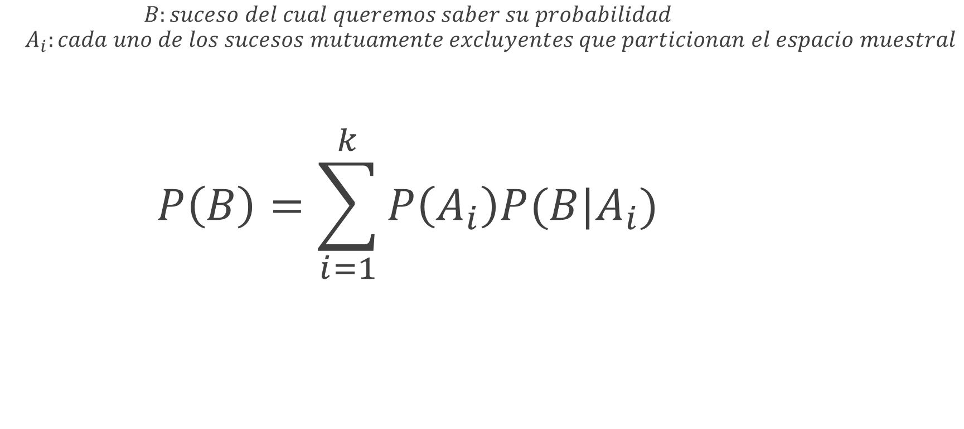
Teorema de la probabilidad total
Expresión general
$$B:suceso del cual queremos saber su probabilidad$$
$$A_{i}:cada uno de los sucesos mutuamente excluyentes que particionan el espacio muestral$$
$$P\left(B\right)=\sum_{i=1}^{k}{P\left(A_{i}\right)P(B|A_{i})}$$

Slide 46
Problema: teorema de la probabilidad total
Un servidor en la universidad recibe transmisiones en bits desde otra máquina situada a la otra punta del campus. El servidor puede recibir 0’s o 1’s. Se sabe que la probabilidad de que se transmita un 1 es 65%, mientras que la probabilidad de que se transmita un 0 es 35%. Por problemas en la red, el servidor puede llegar a recibir un bit erróneo. La probabilidad de que el bit 1 sea transmitido erróneamente es de 0.4, mientras que la probabilidad de que el bit 0 sea transmitido erróneamente es de 0.5. ¿Cuál es la probabilidad de que llegue un bit erróneo?

Slide 47
Problema
Un ingeniero informático está llevando a cabo un proyecto para instalar una red de ordenadores en la biblioteca de una gran ciudad. Este proyecto necesita ser aprobado por técnicos del ayuntamiento, y dos departamentos (A y B) pueden gestionar los trámites. En el departamento A, la probabilidad de tener un retraso en la aprobación es del 80% debido a falta de personal. En el departamento B, dicha probabilidad es sólo del 10%. Una máquina asigna las solicitudes aleatoriamente al departamento A o al B, con probabilidades 2/3 y 1/3, respectivamente a) Antes de que el proyecto se asigne a un departamento, ¿cuál es la probabilidad de tener un retraso en la aprobación?
b) Si la aprobación del proyecto finalmente no sufre ningún retraso, ¿cuál es la probabilidad de haber sido gestionado por el departamento B?

Slide 48
Teorema de bayes
Uno de los más célebres teoremas en la estadística

Slide 49
asunciones
ESPACIO MUESTRAL (E)
Ahora sabemos que B ha ocurrido. ¿Podemos saber la probabilidad de que además se cumpla alguno de los sucesos mutuamente excluyentes?
A2
A3
B
A1
A4
A5

Slide 50
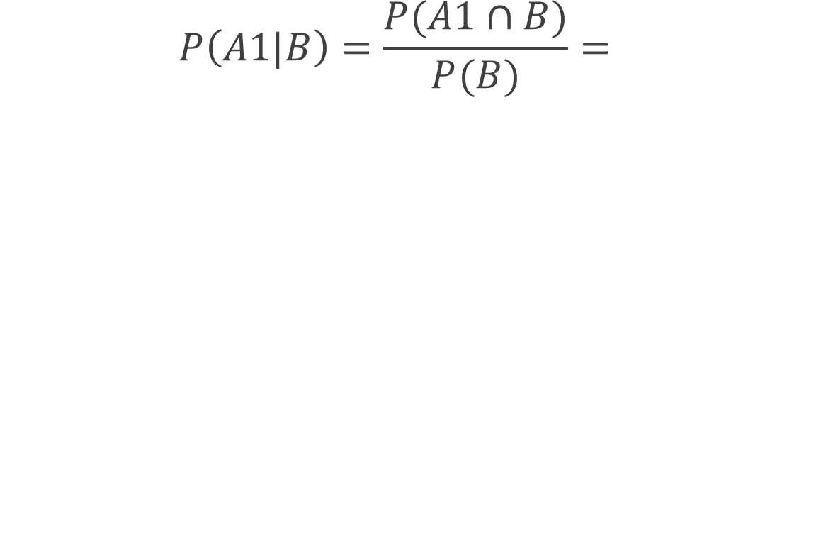
Teorema de bayes
$$P\left(A1|B\right)=\frac{P(A1∩B)}{P(B)}=$$
Definición de probabilidad condicional
A2
A3
B
A1
A4
A5

Slide 51
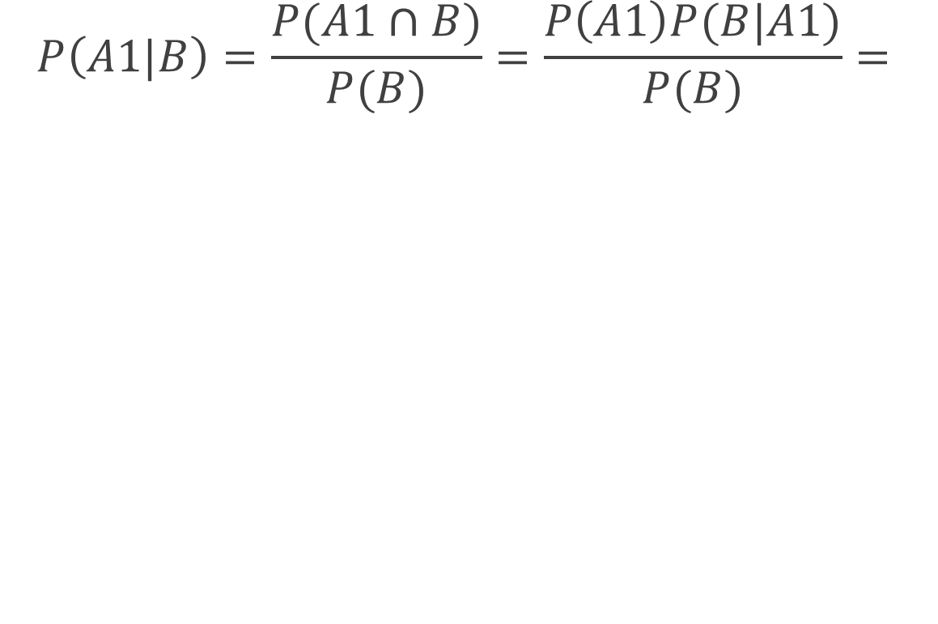
Teorema de bayes
$$P\left(A1|B\right)=\frac{P(A1∩B)}{P(B)}=\frac{P\left(A1\right)P(B|A1)}{P(B)}=$$
A2
A3
Expansión de la probabilidad de la intersección
B
A1
A4
A5

Slide 52
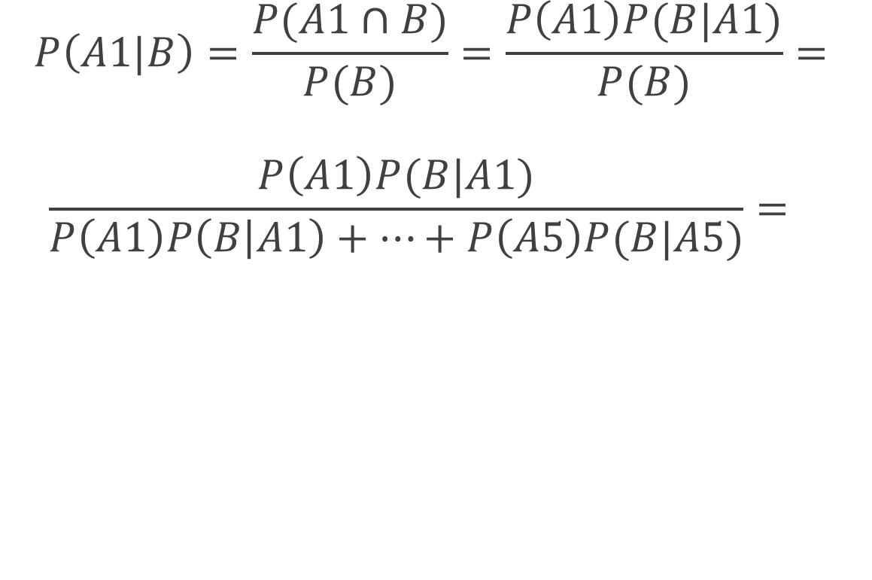
Teorema de bayes
$$P\left(A1|B\right)=\frac{P(A1∩B)}{P(B)}=\frac{P\left(A1\right)P(B|A1)}{P(B)}=$$
$$\frac{P\left(A1\right)P(B|A1)}{P\left(A1\right)P\left(B | A1\right)+…+P\left(A5\right)P(B|A5)}=$$
A2
A3
B
A1
A4
A5
Teorema de la probabilidad total

Slide 53
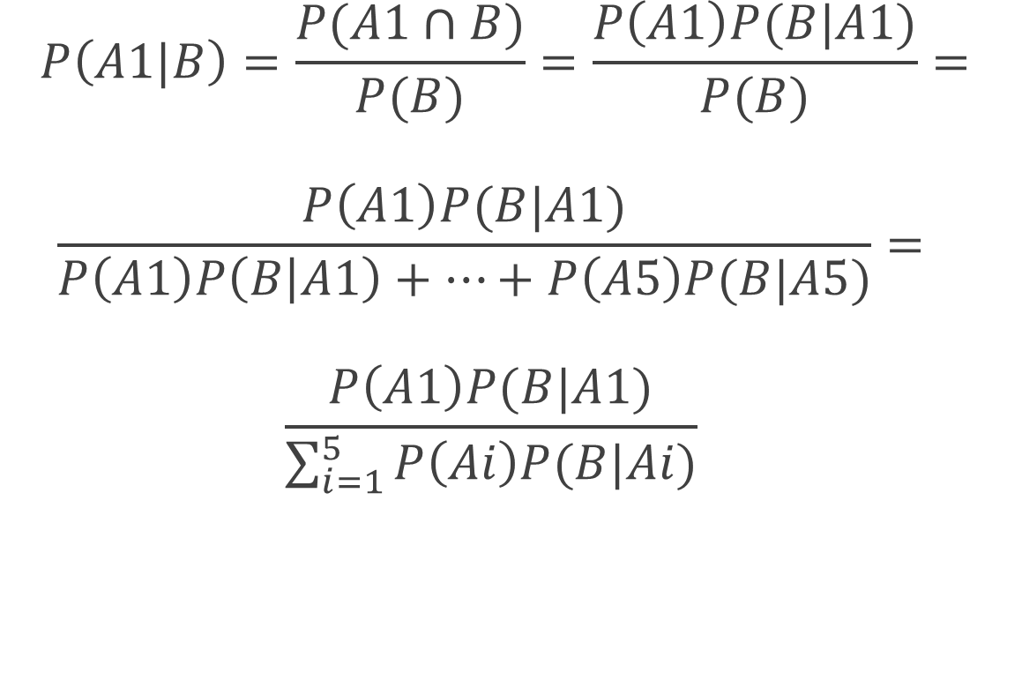
Teorema de bayes
$$P\left(A1|B\right)=\frac{P(A1∩B)}{P(B)}=\frac{P\left(A1\right)P(B|A1)}{P(B)}=$$
$$\frac{P\left(A1\right)P(B|A1)}{P\left(A1\right)P\left(B | A1\right)+…+P\left(A5\right)P(B|A5)}=$$
$$\frac{P\left(A1\right)P(B|A1)}{\sum_{i=1}^{5}{P\left(Ai\right)P(B|Ai)}}$$
A2
A3
B
A1
A4
A5
Simplificación de la fórmula

Slide 54
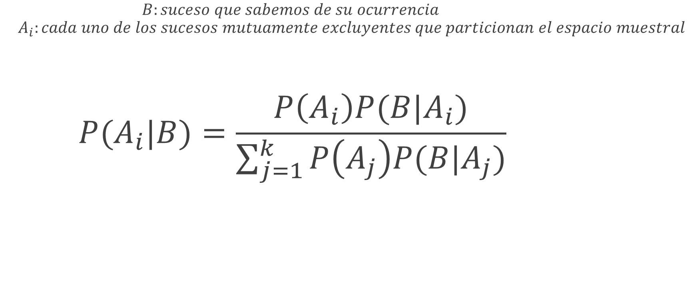
Teorema de bayes
Expresión general
$$B:suceso que sabemos de su ocurrencia$$
$$A_{i}:cada uno de los sucesos mutuamente excluyentes que particionan el espacio muestral$$
$$P(A_{i}|B)=\frac{P\left(A_{i}\right)P(B|A_{i})}{\sum_{j=1}^{k}{P\left(A_{j}\right)P(B|A_{j})}}$$

Slide 55
Problema: Bayes
Un servidor en la universidad recibe transmisiones en bits desde otra máquina situada a la otra punta del campus. El servidor puede recibir 0’s o 1’s. Se sabe que la probabilidad de que se transmita un 1 es 65%, mientras que la probabilidad de que se transmita un 0 es 35%. Por problemas en la red, el servidor puede llegar a recibir un bit erróneo. La probabilidad de que el bit 1 sea transmitido erróneamente es de 0.4, mientras que la probabilidad de que el bit 0 sea transmitido erróneamente es de 0.5. Sabiendo que una transmisión ha sido errónea, ¿Cuál es la probabilidad de que inicialmente se transmitiera un 0?

Slide 56

¡GRACIAS!
ESTADÍSTICA
UPV

